Slide 1
Energy and Climate Management
期刊介绍
滕飞
清华大学 能源环境经济研究所
2024年04月21日

Slide 2
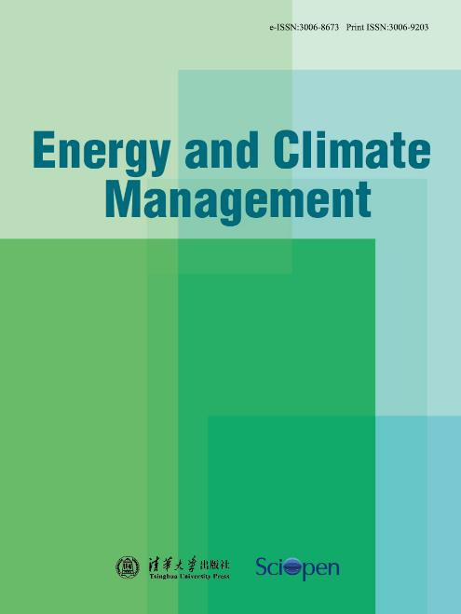
Energy and Climate Management 简介
Energy and Climate Management是我国第一本全面、系统反映能源管理和气候治理领域最新研究成果的英文国际学术期刊，致力于推动我国积极投身全球能源革命及气候治理。为提升我国该领域学科国际话语权开创一个高端的国际学术交流平台。
重点关注领域
能源与气候相关政策
能源与气候模型工具
碳市场和碳金融
能源低碳转型
投稿地址：https://mc03.manuscriptcentral.com/jecm
期刊主页：https://www.sciopen.com/journal/3006-8673
Notes:
Energy and Climate Management是我国第一本全面、系统反映能源管理和气候治理领域最新研究成果的英文国际学术期刊，致力于推动我国积极投身全球能源革命及气候治理。为提升我国该领域学科国际话语权开创一个高端的国际学术交流平台。重点关注能源与气候相关政策、模型工具、碳市场和碳金融以及能源低碳转型方向。

Slide 3
编委团队
Notes:
本刊的创刊主编为清华大学的张希良教授，执行主编是清华大学的滕飞教授。我们聘请了中国石油天然气集团有限公司的刘合院士和中国气象科学研究院的张小曳院士作为本刊的顾问编委。本刊目前有副主编四位，包括新加坡国立大学的Bin Su教授，清华大学的张达教授，法国可持续发展与国际关系研究所的Henri Waisman教授和日本的Masahiro Sugiyama教授。此外还有多位来自世界各地年轻有为的学者作为青年编委加入到期刊工作中。

Slide 4
期刊优势
主办单位为清华大学；学术支持为清华大学能源环境经济研究所。
清华大学出版社提供全方位出版服务，由自主SciOpen平台出版。
免费开放获取（OA）；版权归作者所有，免收文章处理费（APC）。
全球自媒体和新媒体主动宣传。
Notes:
期刊主办单位为清华大学，得到了学校重点支持。学术支持主要来自清华大学能源环境经济研究所。清华大学出版社提供全方位出版服务，在自主建设的SciOpen平台出版。期刊免费开放获取，版权归作者所有且目前免收文章处理费。文章发表后，出版团队会对发表论文全方位主动宣传，在国内外自媒体和新媒体多平台发布新闻、消息，对学者和文章进行了全方位的推介。

Slide 5
专题征稿：能源与气候模型
在全球范围内，能源与气候模型已经成为制定气候目标、指导政策制定的关键角色，是赋予决策者洞见的宝贵工具。本专题围绕能源与气候模型的最新进展征稿，本次征稿长期有效，作为本刊重点专题宣传推广。征稿范围包括但不限于
环境扩展的经济模型
技术丰富的部门模型
综合评估模型
已接收的文章列表
领域青年编委
李莹珠教授
浙江大学百人计划研究员
作者 | 题目
北京大学 刘宇等 | An environmental CGE model of China’s economy: Modeling choices and application
中国科学院大学段宏波等 | Endogenous technological change in IAMs: takeaways in the E3METL model
江苏大学高翠侠等 | Complex network modeling for energy and carbon emission systems: Current status and prospects
北京大学谢伟等 | A framework for analyzing climate change impacts on agricultural value chain
清华大学张希良等 | The C-REM 4.0 model: A CGE model for provincial analysis of China’s carbon neutrality target
Notes:
近期本刊开设了能源与气候模型专题，本次征稿长期有效，并且作为期刊的重点专题宣传推广。征稿范围包括但不限于环境扩展的经济模型，技术丰富的部门模型和综合评估模型。主要由期刊的领域青年编委李莹珠教授负责，李老师是浙江大学的百人计划研究员。目前我们已接收的论文质量非常高，包括来自北京大学、清华大学、中科院大学和江苏大学的多篇稿件。欢迎老师们投稿。

Slide 6
感谢您的关注！
气候变化与能源环境编辑部公众号
Tel: 010-83470577
Email: ecm@mail.tsinghua.edu.cn
Submission: https://mc03.manuscriptcentral.com/jecm
Website: https://www.sciopen.com/journal/3006-8673

